Slide 1
基于内置Tesla变压器脉冲形成线的高功率低阻脉冲发生器
报 告 人：刘世飞
前沿交叉学科学院

Slide 2
目录
研究意义
系统构成
理论设计
数值模拟
实验结果
结论

Slide 3
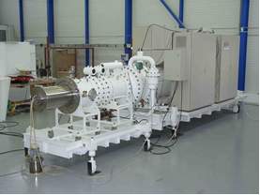
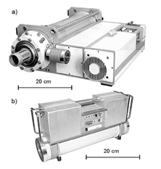
研究意义
应用需求
旋磁非线性传输线得到广泛关注
要求发生器具有快上升沿、高重频、较短脉冲等特性
Tesla变压器形成线一体化的脉冲发生器
俄罗斯SINUS和RADAN系列
Tesla变压器传输效率很高，整体非常紧凑
稳定可靠，脉冲上升沿速度快且脉宽可达十几ns
设计方向
同时驱动四路负载
采用油绝缘的、短脉冲(10 ns)、低阻抗(14 Ω)

Slide 4
目录
研究意义
系统构成
理论设计
数值模拟
实验结果
结论

Slide 5
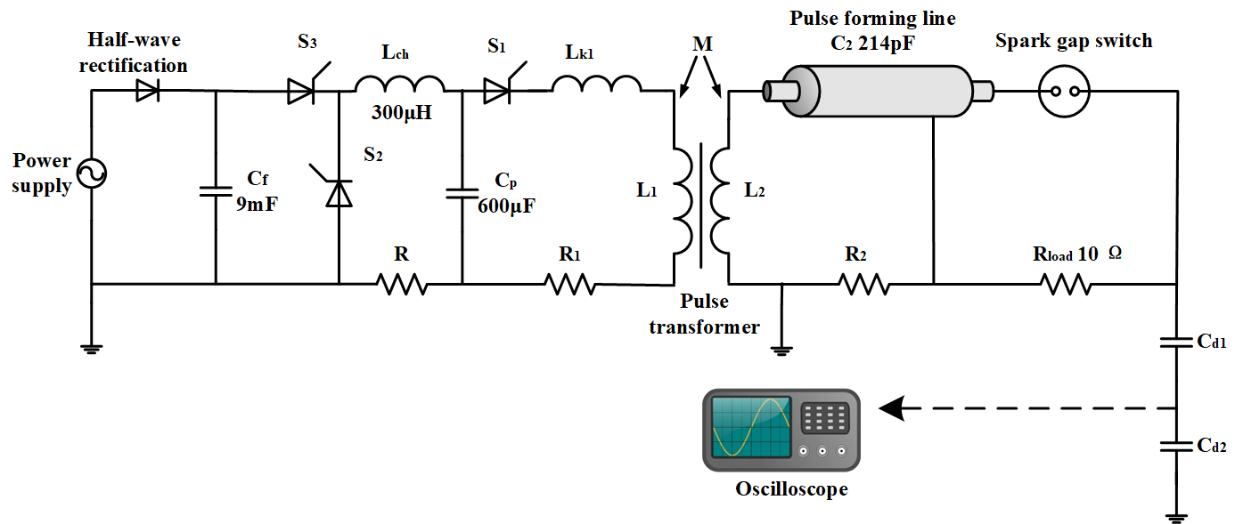
系统构成
子系统
重频供电能源
内置Tesla变压器的同轴形成线
气体火花隙开关
水电阻负载
电容分压器测量系统
工作原理
C_{p}上有初始充电电压，C_{f}保持恒定电压
主控晶闸管导通后，原边电容C_{p}经过变压器和开关将能量释放至负载
调整S2S3晶闸管导通时序完成原边电容补电

Slide 6
目录
研究意义
系统构成
理论设计
数值模拟
实验结果
结论

Slide 7
理论设计
目标
发生器需要驱动4路负载，负载总体阻抗在10-15 Ω
计算方法
Tesla变压器计算是基于大耦合系数近似理论
从脉冲发生器负载输出技术指标出发，经Tesla变压器次级向初级回路反推
起始参数
最终参数
耦合系数k=(1-L_{s} /L_{μ})^{1/2}= 0.94
电气参数 | ρ_{FL}(Ω) | P_{D}(GW) | τ_{D}(ns) | E_{max}(kV/cm) | r₂(mm) | N₁
参数值 | 10-15 | 5 | 10 | 140 | 183 | 1
参数 | l_{FL} (cm) | l_{T} (cm) | l_{k} (cm) | r₁ (cm) | r₂ (cm) | N₁ | N₂ | C_{p} (μF) | C_{FL} (pF) | ρ_{FL} (Ω) | L₁ (μH) | L₂ (mH)
数值 | 60 | 50 | 25 | 13 | 18.3 | 1 | 750 | 400 | 260 | 14 | 1.3 | 760

Slide 8
目录
研究意义
系统构成
理论设计
数值模拟
实验结果
结论

Slide 9
数值模拟
耦合系数的验证
目的
长度半径比仅为3.2，建立仿真计算耦合系数。
2D模型验证
背景为真空
内外磁芯磁导率2000，长度均为50 cm
结果
初级线圈电感为1.55 μH
次级线圈电感为720 mH
互感为1 mH
耦合系数为0.946

Slide 10
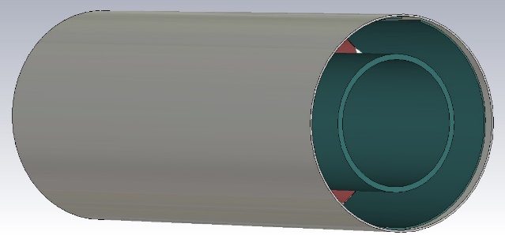
数值模拟
耦合系数的验证
3D 模型验证
原尺寸和两倍长度
磁导率和长度保持一致
考虑原边电压注入点开口
结果
原尺寸模型的耦合系数为0.941
两倍长度的模型，耦合系数为0.97
耦合系数提高0.03，但是长度翻倍
小结
大耦合系数理论适用
变压器满足需求

Slide 11
数值模拟
Pspice电路仿真
目的
进一步验证理论计算得出的参数
测量初级电容、形成线和负载上的电压
仿真两种情况：气体开关导通和不导通的情况
设定
C_{p}为400 μF，C_{f}为9 mF
气体开关600 kV导通
变压器耦合系数0.94

Slide 12
数值模拟
Pspice模型电路仿真
开关不导通，谐振波形
原边电容 25V
峰值充电时间为12 μs，峰值充电电压为-17.5 kV
变压器变压比为700
开关导通
验证电阻值10、12、14 Ω
在14 Ω上输出300kV
半波宽为12 ns脉冲
峰值功率6 GW
形成线谐振电压
形成线充电电压
负载上电压(10、12、14Ω)

Slide 13
目录
系统构成
理论设计
数值模拟
实验结果
结论

Slide 14
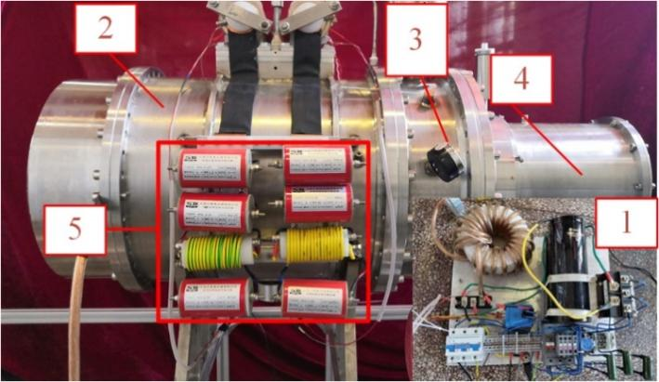
实验结果
装置实图
装置参数
C_{p}为400 μF，C_{f}为9 mF
变压器原边1.25μH，副边760 mH，耦合系数为0.935
水电阻10 Ω
气体开关间距10mm，1.8 MPa SF₆(15%)/N₂
形成线
气体开关
水电阻
原边电容
初级能源

Slide 15
实验结果
测量Tesla变压器参数
验证变压器的升压能力
原边电容25 V
峰值充电时间为12 μs，峰值充电电压为-17.3 kV
变压器变压比为690

Slide 16
实验结果
单次运行实验结果
形成线充电 -600 kV @5.2 μs
负载-250 kV，脉宽13 ns，4ns上升沿 @10 Ω
欠阻尼震荡
形成线充电电压
负载上电压(10Ω)

Slide 17
实验结果
重频实验结果
100Hz for 1s
形成线充电 -520 kV 抖动4.5%
负载 -220 kV，脉宽13 ns，4ns上升沿
峰值功率4.8 GW

Slide 18
目录
系统构成
理论设计
数值模拟
实验结果
结论

Slide 19
结论
总结
大耦合系数近似理论在本装置尺寸下仍然适用，计算得到变压器的耦合系数0.94。
模拟结果显示，些许的耦合系数牺牲(0.97-0.941≈0.03)，能够换来更紧凑的结构，满足阻抗和耐压需求。形成线阻抗为14 Ω，阻抗匹配下能够输出300kV。
实验结果显示，变压器升压比690，耦合系数0.935。脉冲发生器在100 Hz重频模式下输出电压220 kV，脉冲半波宽为13 ns，离散度为4.5 %。
从下表对比来看，理论结果、模拟结果和实验结果相适应
参数对比
Type | L1(μH) | M12(mH) | L2(mH) | k
理论计算 | 1.32 | 0.934 | 760 | 0.94
2D 模型 | 1.28 | 0.942 | 780 | 0.943
3D 模型 | 1.27 | 0.932 | 772 | 0.941
3D 模型(两倍长度) | 2.40 | 1.78 | 1403 | 0.97
实验结果 | 1.25 | 0.905 | 750 | 0.935

Slide 20
谢谢！
请各位专家同行
批评指正！

